Slide 1

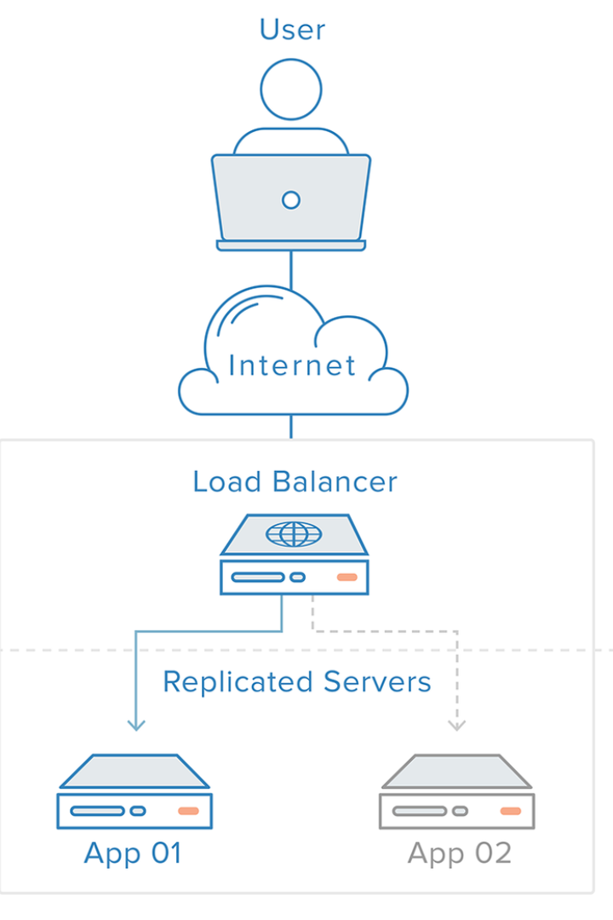
Cours sur le Load Balancing Niveau 3
Le Load Balancing, ou équilibrage de charge, est une stratégie cruciale dans la gestion des réseaux informatiques. Lorsqu'un grand nombre d'utilisateurs accèdent à des services en ligne, tels que des sites web, des applications ou des bases de données, il est essentiel de répartir efficacement la charge de travail sur plusieurs serveurs afin d'assurer des performances optimales, une disponibilité continue et une résilience en cas de défaillance matérielle ou de congestion réseau.

Slide 2
Introduction au Load Balancing Niveau 3
Niveau du Réseau OSI
Le Load Balancing Niveau 3 intervient au niveau du réseau dans le modèle OSI (Open Systems Interconnection). Il répartit le trafic sur plusieurs serveurs en utilisant des adresses IP et des protocoles de couche 3 (par exemple, IP). Cette approche permet de distribuer équitablement les demandes des utilisateurs sur plusieurs serveurs, évitant ainsi la surcharge de tout serveur individuel et assurant des performances uniformes pour tous les utilisateurs.

Slide 3
Fonctionnement du Load Balancing Niveau 3
1
Envoi et Traitement des Requêtes
Lorsqu'un utilisateur envoie une requête à un service, cette requête est généralement adressée à une adresse IP virtuelle (VIP) associée au Load Balancer Niveau 3. Le Load Balancer examine ensuite la demande et prend une décision quant à la manière de la diriger en fonction de plusieurs facteurs, tels que la charge actuelle des serveurs, la latence du réseau, les performances des serveurs, etc. Une fois la décision prise, le Load Balancer redirige la requête vers le serveur approprié en modifiant l'adresse IP de destination du paquet.

Slide 4
Avantages du Load Balancing Niveau 3
Évolutivité
Redondance
Optimisation des performances
Le Load Balancing Niveau 3 permet d'ajouter facilement de nouveaux serveurs au cluster sans modifier l'infrastructure réseau existante, ce qui le rend hautement évolutif.
En cas de défaillance d'un serveur, le Load Balancer Niveau 3 peut automatiquement rediriger le trafic vers d'autres serveurs disponibles, assurant ainsi la continuité du service et la résilience du système.
En répartissant équitablement la charge sur plusieurs serveurs, le Load Balancing Niveau 3 permet d'optimiser les performances des applications et services en réduisant la congestion et les goulets d'étranglement.

Slide 5
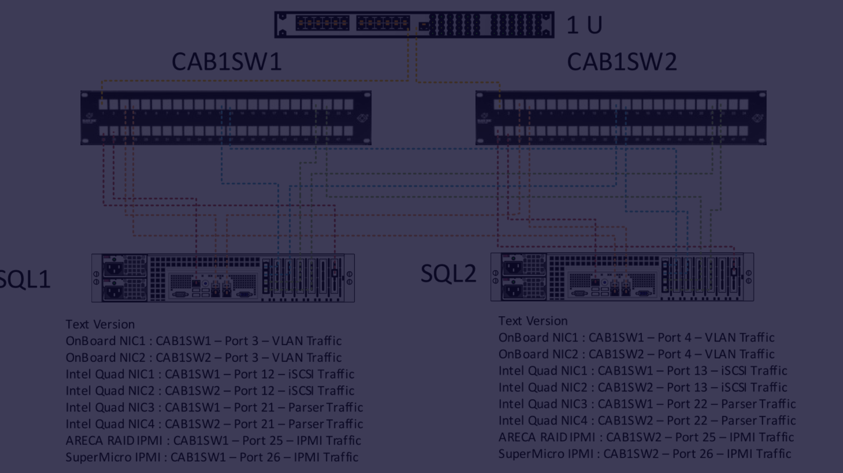
Techniques de Load Balancing Niveau 3
Round Robin : Cette méthode distribue les demandes de manière cyclique entre les serveurs disponibles, garantissant ainsi une répartition équitable de la charge.
Least Connection : Le Load Balancer Niveau 3 envoie le trafic vers le serveur avec le moins de connexions actives, ce qui permet de répartir la charge de manière plus équilibrée entre les serveurs.
Hashing : Le Load Balancer Niveau 3 utilise une fonction de hachage pour mapper les adresses IP sources ou destinations aux serveurs, garantissant ainsi une répartition cohérente du trafic pour les mêmes clients.

Slide 6

Mise en œuvre du Load Balancing Niveau 3
Équipements Spécialisés
La mise en œuvre du Load Balancing Niveau 3 nécessite généralement l'utilisation d'équipements spécialisés tels que des Load Balancers ou des routeurs capables de prendre en charge cette fonctionnalité. Ces équipements sont configurés pour surveiller l'état des serveurs, prendre des décisions de routage et distribuer le trafic de manière équilibrée.

Slide 7
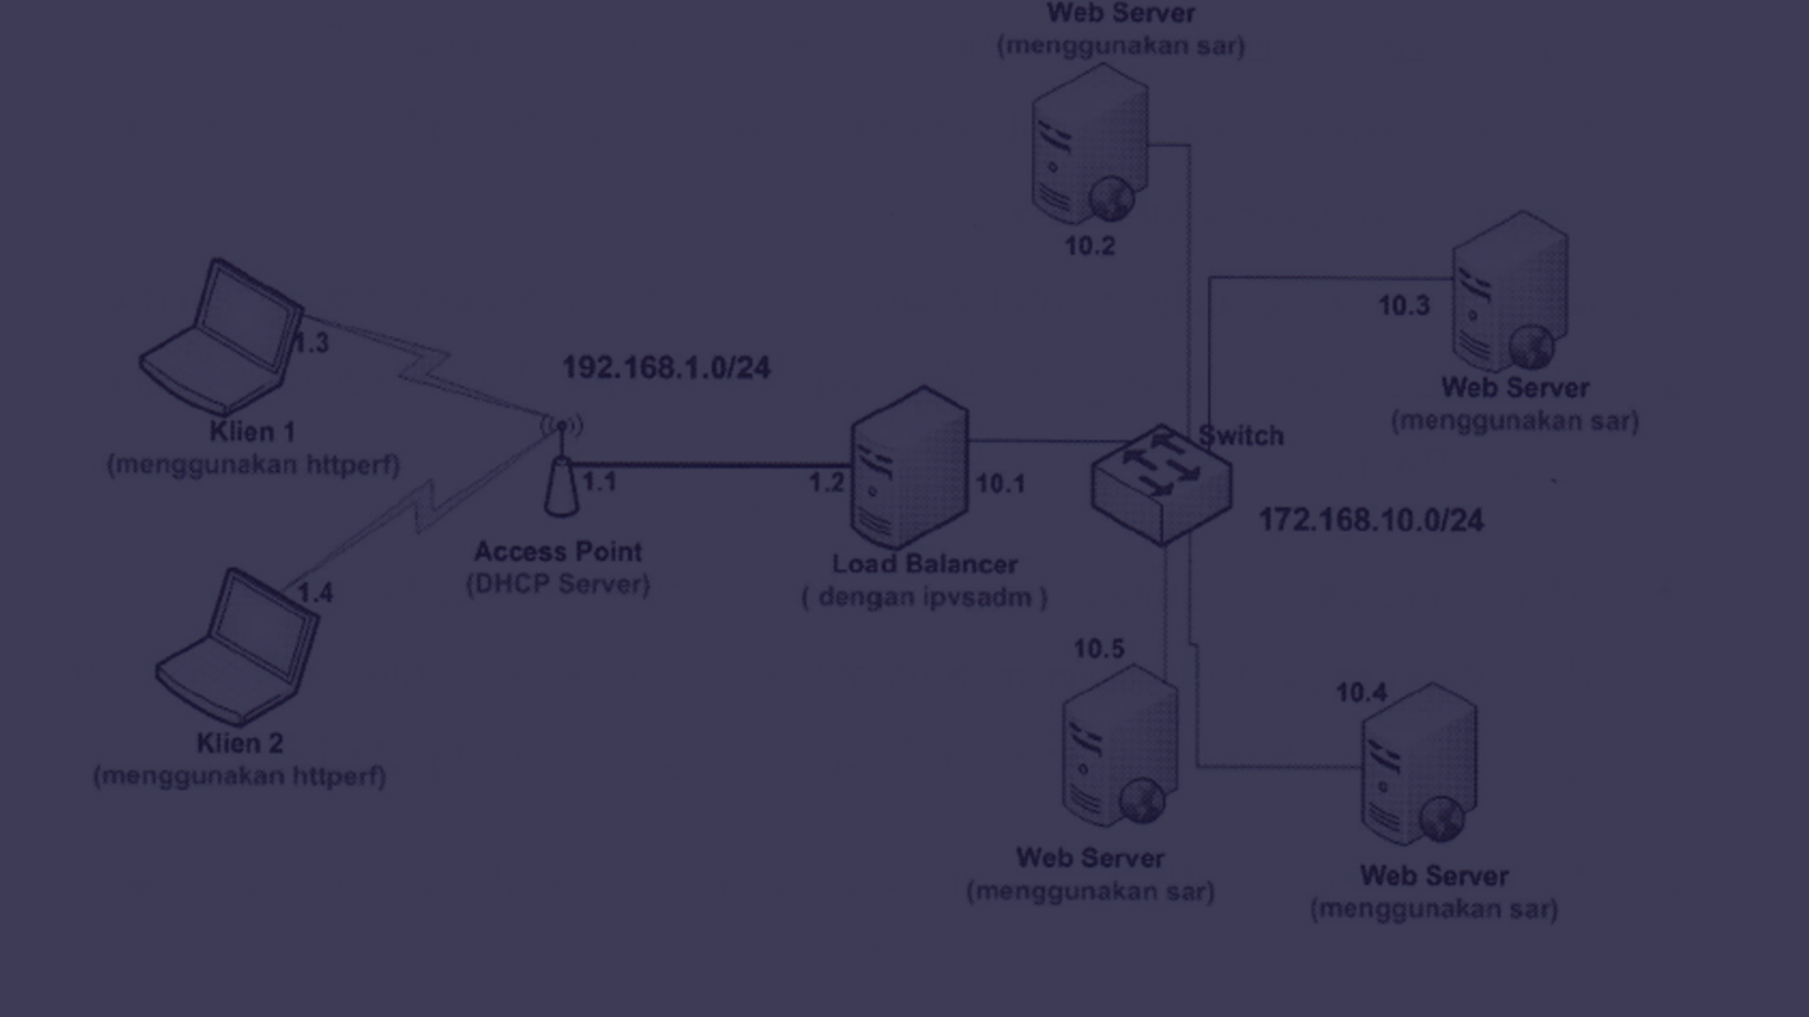
Conclusion sur le Load Balancing Niveau 3
1
Stratégie Essentielle
Le Load Balancing Niveau 3 est une stratégie essentielle pour garantir des performances optimales, une disponibilité continue et une résilience dans les environnements informatiques modernes. En utilisant les techniques et les technologies appropriées, les administrateurs réseau peuvent concevoir des architectures réseau robustes et évolutives pour répondre aux besoins croissants des utilisateurs et des applications.

Slide 8
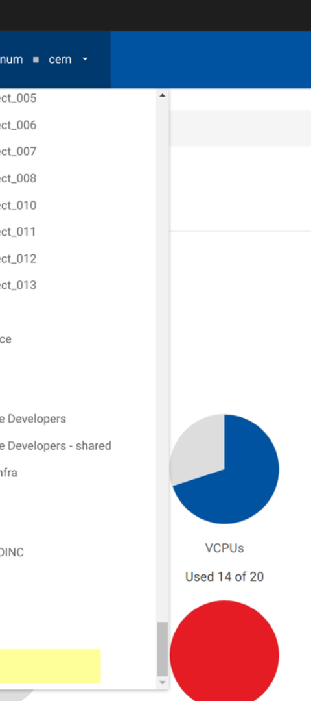
Load Balancing in Practice
1
Real-world Application
Implementing load balancing in a real-world network environment requires careful planning and consideration of factors such as network traffic patterns, server capabilities, and scalability requirements.

